Slide 1
UNIVERSIDADE ABERTA DO SUS – UNASUS
UNIVERSIDADE FEDERAL DE PELOTAS
CURSO DE ESPECIALIZAÇÃO EM SAÚDE DA FAMÍLIA
MODALIDADE À DISTÂNCIA
TURMA 8
Melhoria da Atenção ao Pré-natal e Puerpério, na ESF 1 Leôncio Valério da Silveira, Caçapava do Sul/RS
Aluno: Diutman Palacios Salas
Orientadora: Carla Ribeiro Ciochetto
Pelotas, 2015

Slide 2
Introdução
O controle pré-natal é o conjunto de ações e procedimentos sistemáticos e periódicos destinados à:
prevenção
diagnóstico
tratamento dos fatores que possam afetar a estabilidade materna e perinatal
Objetivo:
assegurar o adequado desenvolvimento da gestação
parto de um recém-nascido saudável
sem impacto para a saúde materna
viabilizando seguir a evolução da gravidez
preparar à mãe para o parto e o cuidado de seu filho

Slide 3
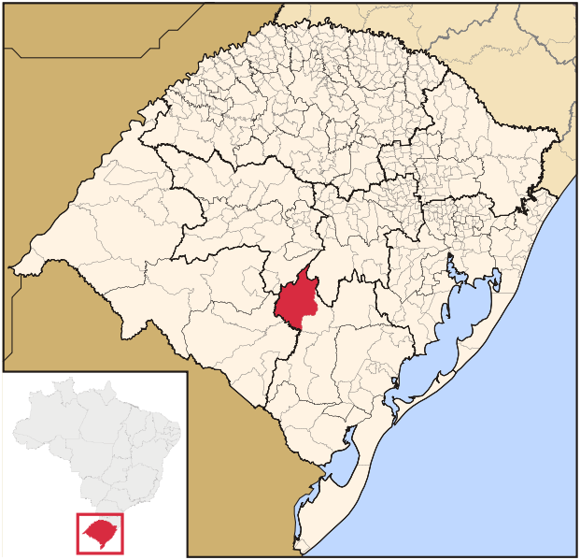
Introdução
Município de Caçapava do Sul
Rio Grande do Sul (Serra do Sudeste), 255 Km de Porto Alegre
Área total: 3.041,80 km²
População aproximada: 33690 habitantes

Slide 4
Introdução
Serviços de Saúde no Município
ESF: 10 Unidades Básicas ( 5 Estratégia de Saúde da Família)
Equipes de Saúde Bucal: 5
Centro de Especialidades: 1
Hospital Geral: 1
Pronto Atendimento: 1
Centro de Atenção Psicossocial: 1
Programa de Agentes Comunitários de Saúde: 1
Núcleo de Apoio à Saúde da Família: 1
Visitadores do PIM: 17
Laboratório clínico: 2
Clínica de Rx: 1
Clínica de Ecografia: 2
Clínica de Reabilitação: 1

Slide 5
Introdução
ESF 1 Leôncio Valério da Silveira – Urbana
ESF: 1 médico, 1 cirurgião dentista, 1 enfermeira, 1 assistente em saúde bucal, 1 técnica de enfermagem, 1 auxiliar de enfermagem, 6 ACS, 1 recepcionista, 1 serviços gerais
População total cadastrada: 2567
Famílias cadastradas: 866
Micro áreas: 6
Total de mulheres em idade fértil (10-49 anos): 628

Slide 6
Introdução
Anteriormente a intervenção
Baixa cobertura de atenção ao Pré-natal e Puerpério
Pouca organização
Não presença de registros individuais
Não existência de monitoramento como programa
Deficiente seguimento

Slide 7
Objetivo Geral
Melhorar a atenção ao Pré-natal e Puerpério na ESF 1 “Leôncio Valério da Silveira”, Caçapava do Sul/RS.

Slide 8
Metodologia
Período: 16 semanas
Capacitação dos profissionais da ESF e ACS
Estabelecimento do papel dos Membros da Equipe
Estabelecimento do Sistema de Alerta
Contato com as lideranças da comunidade
Cadastramento das Gestantes e Puérperas da área de abrangência

Slide 9
Metodologia
Atendimento clínico
Atendimento odontológico
Organização e Planejamento das Visitas Domiciliares as Gestantes e Puérperas
Grupo de gestantes e Espaços de Promoção em Saúde
Trabalhos de Promoção e Prevenção em Saúde
Monitoramento e avaliação

Slide 10
Logística
Ficha espelho
Ficha de atendimento individual
Ficha de atendimento odontológico
Registro individual
SISPRENATAL
Protocolos de Atenção ao Pré-natal e Puerpério (Manual Técnico Pré-Natal e Puerpério- 2006, Caderno de Atenção Básica no 32)
Arquivo para ficha espelho

Slide 11
Objetivos, Metas e Resultados
Quanto ao Pré-natal

Slide 12
Objetivo 1. Ampliar a cobertura da atenção ao pré-natal.
Meta 1.1. Alcançar 60% de cobertura das gestantes cadastradas no Programa de Pré-natal da Unidade de Saúde.
Mês 1: 19 gestantes(73,1%)
Mês 2: 23 gestantes(88,5%)
Mês 3: 19 gestantes(73,1%)
Mês 4: 19 gestantes(73,1%)
Figura 1. Proporção de gestantes cadastradas no Programa de Pré-natal

Slide 13
Objetivo 2. Melhorar a qualidade da atenção ao pré-natal na Unidade de Saúde
Meta 2.1. Garantir a 100% das gestantes o ingresso no primeiro trimestre de gestação.
Meta 2.2. Realizar pelo menos um exame ginecológico por trimestre em 100% das gestantes.
Meta 2.3. Realizar pelo menos um exame de mamas em 100% das gestantes.
Meta 2.4. Garantir a 100% das gestantes a solicitação de exames laboratoriais de acordo com protocolo.
Todas as metas foram alcançadas em 100%
Mês 1: 19 gestantes
Mês 2: 23 gestantes
Mês 3: 19 gestantes
Mês 4: 19 gestantes

Slide 14
Objetivo 2. Melhorar a qualidade da atenção ao pré-natal na Unidade de Saúde.
Meta 2.5. Garantir a 100% das gestantes a prescrição de sulfato ferroso e ácido fólico conforme protocolo
Meta 2.6. Garantir que 100% das gestantes com vacina antitetânica em dia
Meta 2.7. Garantir que 100% das gestantes com vacina contra hepatite B em dia
Meta 2.8. Realizar avaliação da necessidade de atendimento odontológico em 100% das gestantes durante o pré-natal
Meta 2.9. Garantir a primeira consulta odontológica programática para 100% das gestantes cadastradas
Todas as metas foram alcançadas em 100%
Mês 1: 19 gestantes
Mês 2: 23 gestantes
Mês 3: 19 gestantes
Mês 4: 19 gestantes

Slide 15
Objetivo 3. Melhorar a adesão ao pré-natal
Meta 3.1. Realizar busca ativa de 100% das gestantes faltosas às consultas de pré-natal.
Resultado: Não existiram gestantes com ausência a consultas nem atraso em seu seguimento

Slide 16
Objetivo 4. Melhorar o registro do programa de pré-natal.
Meta 4.1. Manter registro na ficha espelho de pré-natal/vacinação em 100% das gestantes.
Meta alcançada em 100%
Mês 1: 19 gestantes
Mês 2: 23 gestantes
Mês 3: 19 gestantes
Mês 4: 19 gestantes

Slide 17
Objetivo 5. Realizar avaliação de risco
Meta 5.1. Avaliar risco gestacional em 100% das gestantes
Meta alcançada em 100%
Mês 1: 19 gestantes
Mês 2: 23 gestantes
Mês 3: 19 gestantes
Mês 4: 19 gestantes

Slide 18
Objetivo 6. Promover a saúde no pré-natal
Meta 6.1. Garantir a 100% das gestantes orientação nutricional durante a gestação
Meta 6.2. Promover o aleitamento materno junto a 100% das gestantes
Meta 6.3. Orientar 100% das gestantes sobre os cuidados com o recém-nascido (teste do pezinho, decúbito dorsal para dormir).
Metas alcançadas em 100%
Mês 1: 19 gestantes
Mês 2: 23 gestantes
Mês 3: 19 gestantes
Mês 4: 19 gestantes

Slide 19
Objetivo 6. Promover a saúde no pré-natal
Metas 6.4. Orientar 100% das gestantes sobre anticoncepção após o parto.
Meta 6.5. Orientar 100% das gestantes sobre os riscos do tabagismo e do uso de álcool e drogas na gestação
Meta 6.6. Orientar 100% das gestantes sobre higiene bucal
Metas alcançadas em 100%
Mês 1: 19 gestantes
Mês 2: 23 gestantes
Mês 3: 19 gestantes
Mês 4: 19 gestantes

Slide 20
Objetivos, Metas e Resultados
Quanto ao puerpério

Slide 21
Objetivo 1. Ampliar a cobertura da atenção às puérperas
Meta 1.1. Garantir a 85% das puérperas cadastradas no programa de Pré-natal e Puerpério da Unidade de Saúde consulta puerperal antes dos 42 dias após o parto.
Metas alcançadas em 100%
Mês 1: 4 puérperas
Mês 2: 11 puérperas
Mês 3: 16 puérperas
Mês 4: 17 puérperas

Slide 22
Objetivo 2. Melhorar a qualidade da atenção às puérperas na Unidade de Saúde
Meta 2.1. Examinar as mamas em 100% das puérperas cadastradas no Programa
Meta 2.2. Examinar o abdome em 100% das puérperas cadastradas no Programa
Meta 2.3. Realizar exame ginecológico em 100 % das puérperas cadastradas no Programa
Metas alcançadas em 100%
Mês 1: 4 puérperas
Mês 2: 11 puérperas
Mês 3: 16 puérperas
Mês 4: 17 puérperas

Slide 23
Objetivo 2. Melhorar a qualidade da atenção às puérperas na Unidade de Saúde
Meta 2.4. Avaliar o estado psíquico em 100% das puérperas cadastradas no Programa.
Meta 2.5. Avaliar intercorrências em 100% das puérperas cadastradas no Programa.
Meta 2.6. Prescrever a 100% das puérperas um dos métodos de anticoncepção.
Meta alcançada em 100%
Mês 1: 4 puérperas
Mês 2: 11 puérperas
Mês 3: 16 puérperas
Mês 4: 17 puérperas

Slide 24
Objetivo 3. Melhorar a adesão das mães ao puerpério
Meta 3.1. Realizar busca ativa em 100% das puérperas que não realizaram a consulta de puerpério até 30 dias após o parto.
Resultado: Não existiram puérperas com atraso ou ausência em seu seguimento ou realização de primeira consulta de puerpério nos 4 meses de intervenção.

Slide 25
Objetivo 4. Melhorar o registro das informações.
Meta 4.1. Manter registro na ficha de acompanhamento do Programa 100% das puérperas.
Meta alcançada em 100%
Mês 1: 4 puérperas
Mês 2: 11 puérperas
Mês 3: 16 puérperas
Mês 4: 17 puérperas

Slide 26
Objetivo 5. Promover a saúde das puérperas
Meta 5.1. Orientar 100% das puérperas cadastradas no Programa sobre os cuidados do recém-nascido
Meta 5.2. Orientar 100% das puérperas cadastradas no Programa sobre aleitamento materno exclusivo
Meta 5.3. Orientar 100% das puérperas cadastradas no Programa de Pré-natal e Puerpério sobre planejamento familiar
Meta alcançada em 100%
Mês 1: 4 puérperas
Mês 2: 11 puérperas
Mês 3: 16 puérperas
Mês 4: 17 puérperas

Slide 27
Discussão
Ampliou a cobertura de atenção pré-natal e puerpério em 73,1% e 100%, respectivamente
Conseguiu melhorar a atenção as usuárias realizando um acompanhamento cada vez mais qualificado
Sensibilizar à comunidade
Integração dos profissionais da UBS como equipe
Autopreparação e capacitação permanente de todo o pessoal da equipe
Relações de amizade, trabalho e compromisso entre a equipe e a comunidade

Slide 28
Discussão
Estratégias de trabalho mais direcionadas, centradas nos objetivos específicos e gerais do trabalho
Trabalho mais organizado em função da gestão dos serviços
A atividades de educação em promoção e prevenção em saúde
Implementou-se registro individual para gestantes e puérperas permitindo melhor controle e seguimento
Permitiu estabelecer o papel de cada membro da equipe

Slide 29
Discussão
Com a intervenção foi possível:
modificar e reforçar atitudes do trabalho e gestão dos serviços
à comunidade ser protagonista de seu próprio processo de saúde
a integração comunidade-equipe de saúde-gestores por um fim comum
melhorar as condições de saúde de gestantes e puérperas assim como as relações entre elas e seus familiares
elevar o nível de conhecimento
a incorporação de técnicas de monitoramento e avaliação
a incorporação de novas estratégias ao sistema e rotina de trabalho da UBS
ser guia para novas intervenções em ações que apresentem dificuldades

Slide 30
Reflexão crítica sobre o processo pessoal de aprendizagem
Constituiu um avanço em minha trajetória profissional
Viabilizou alcançar maior conhecimento da comunidade, permitindo atuar diretamente com a população
Permitiu a introdução ao estudo do protocolo de atuação nesta ação programática
Permitiu estabelecer e ampliar a relação de trabalho e amizade com os integrantes da equipe de saúde
Representou um avanço acadêmico!

Slide 31
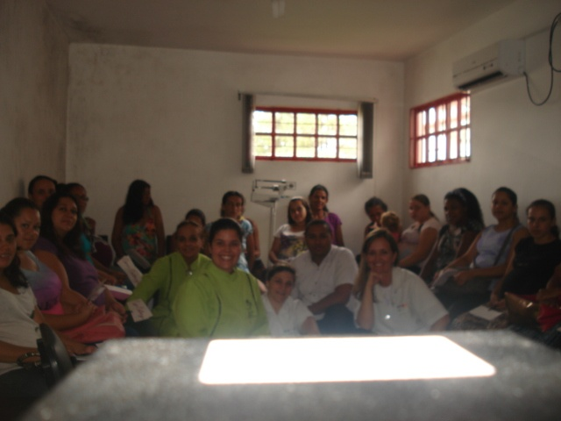
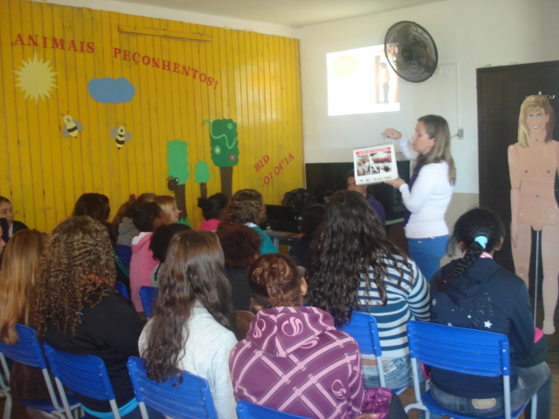
Muito Obrigado

